Slide 1
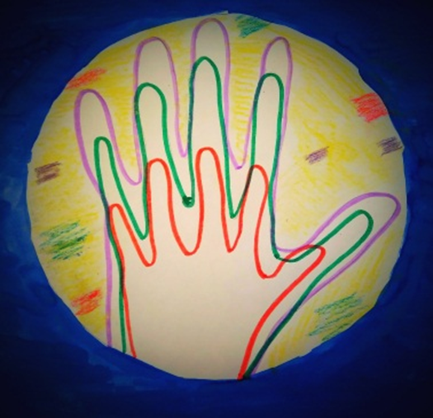
Муниципальное бюджетное дошкольное образовательное учреждение городского округа Королев Московской области " Детский сад комбинированного вида № 46 "Солнышко» Московская область, г.о. Королев, микрорайон Юбилейный, улица К.Д. Трофимова, дом 14 телефон: 8-495-519-96-75 e-mail:detskiisadsolnishko.lavrinenko@yandex.ru сайт:http://www.детсад36-солнышко.рф Корпорация интерактивного взаимодействия с родителями детей младенческого, раннего и дошкольного возраста»
Заведующий МБДОУ д/с №46«Солнышко
г. Королев
Светлана Ивановна Широкова

Slide 2
Основная идея проекта
КИВР продуктивное сотрудничество ДОУ и членов семей разных поколений
БУДУЩИЕ МАМА И ПАПЫ
БАБУШКИ И ДЕДУШКИ
СТАРШИЕ БРАТЬЯ И СЕСЕТРА(ОБУЧАЮЩИЕСЯ ОБРАЗОВАТЕЛЬНЫХ ОРГАНИЗАЦИЙ)
РОДИТЕЛИ ДЕТЕЙ РАННЕГО И ДОШКОЛЬНОГО ВОЗРАСТА
Двустороннее
волонтерство
Консультационный
пункт
Виртуальная
семейная гостиная

Slide 3
КЛЮЧЕВЫЕ ЗАДАЧИ ПРОЕКТА
Разработать программу игровых интерактивных технологий взаимодействия ДОУ и семьи (брейн-ринг, деловые игры, квесты, геокешинг, акции, викторины, игровые конкурсы и др.).
Организовать Консультационный пункт для родителей детей младенческого, раннего и дошкольного возраста, в том числе родителей детей, не посещающих детский сад.
Создать условия для вовлечения волонтеров из различных социальных институтов (общеобразовательная школа, художественная школа, ДК и др.) в сотрудничество с КИВР
Обеспечить повышение квалификации педагогических работников ДОУ по использованию инновационных технологий взаимодействия с членами семьи всех поколений.
Создать виртуальную семейную гостиную.

Slide 4
ПЛАН РЕАЛИЗАЦИИ ИННОВАЦИОННОГО ПРОЕКТА
Подготовительный этап
Разработка нормативных документов
Основной
этап
Методическое оснащение КИВР
Заключительный этап
Анализ и корректировка инновационного проекта КИВР
Оценка педагогической информационно-коммуникативной компетентности педагогов
Анализ семейного социума для определения установления социального партнерства
Разработка Программы КИВР
Повышение уровня компетентности педагогического коллектива в области создания КИВР
Проведение апробации созданной КИВР
Создание Консультационного пункта для родителей детей младенческого, раннего и дошкольного возраста, в том числе родителей детей, не посещающих детский сад
Создание виртуальной семейной гостиной
Мониторинг востребован-ности виртуальной семейной гостиной
Мониторинг эффективности применения КИВР Корректировка модели с учетом полученных данных
Заседание творческой группы

Slide 5
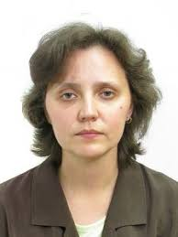
Научное сопровождение проекта
Кандидат психологических наук, доцент кафедры Педагогики и Психологии Семьи
факультет: Института Детства РГПУ им А.И. Герцена
Костина Любовь Михайловна
ЦИКЛ интерактивных тренингов для родителей
с элементами фасилитации:
«Вводное. Моя семья»
«Семья-частичка государства»
«Создание кукольной семьи»
«Семейные роли»
«Семейные обязанности
«Психологический климат в семье»
«Конфликты в семье»

Slide 6
Акций ДОУ с использованием двустороннего волонтерства
родители раннего и дошкольного возраста
Волонтеры других социальных институтов

Slide 7
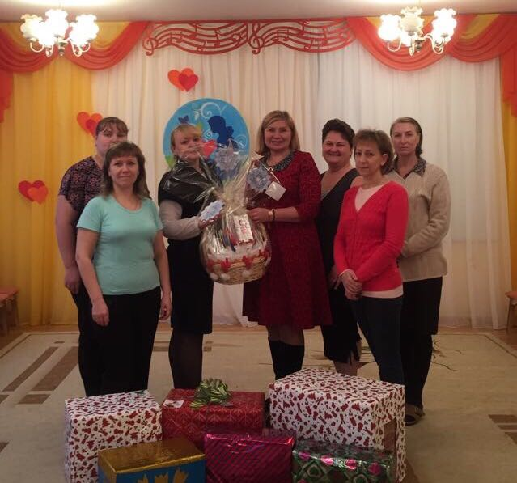
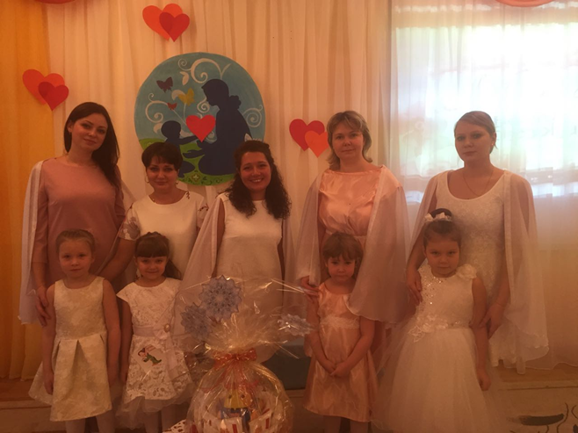
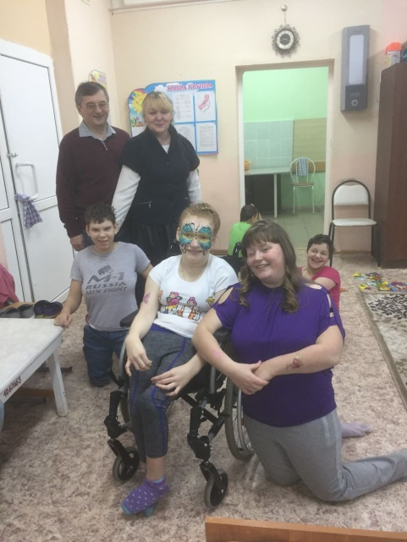
Милосердие «Твори добро»
Мы посетили детский дом-интернат для особых детей. Волонтеры нашего детского сада(сотрудники и родители ) собрали подарки, которым дети были очень рады

Slide 8
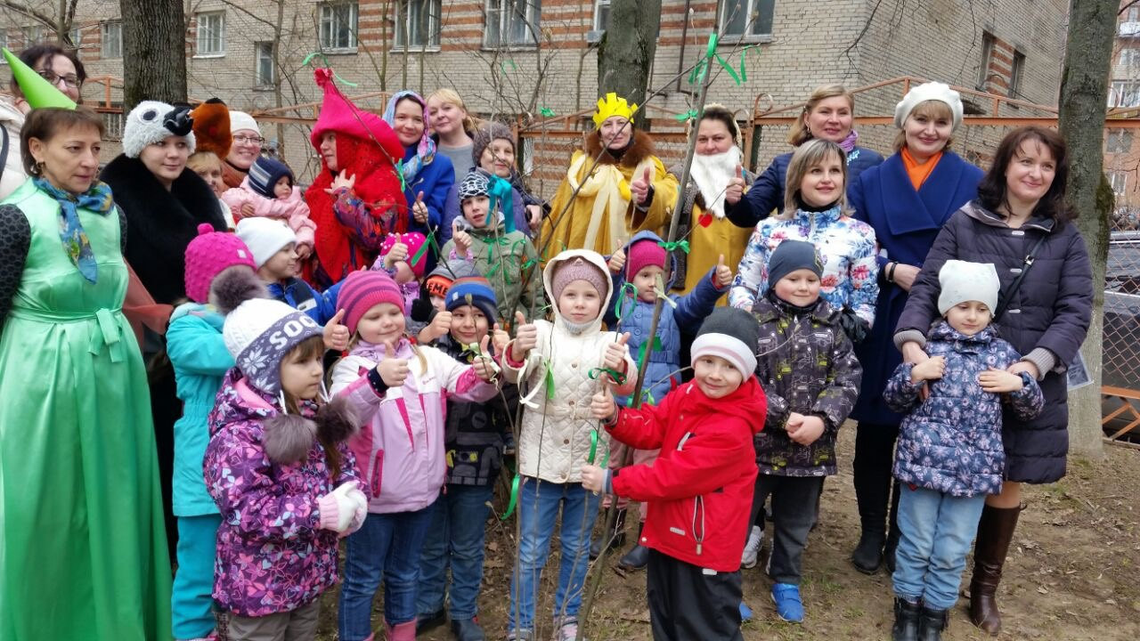
Экологический геокешинг «Планета Земля»
В ДОУ совместно с родителями
прошел экологический геокешинг «Планета Земля»

Slide 9
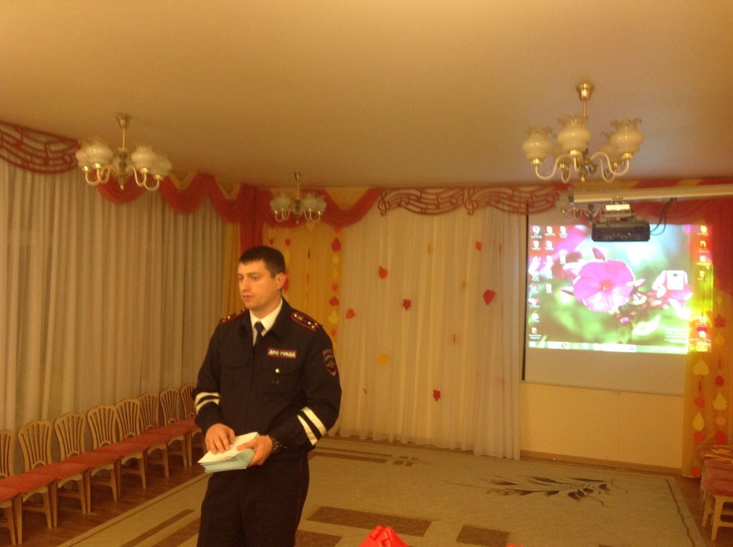
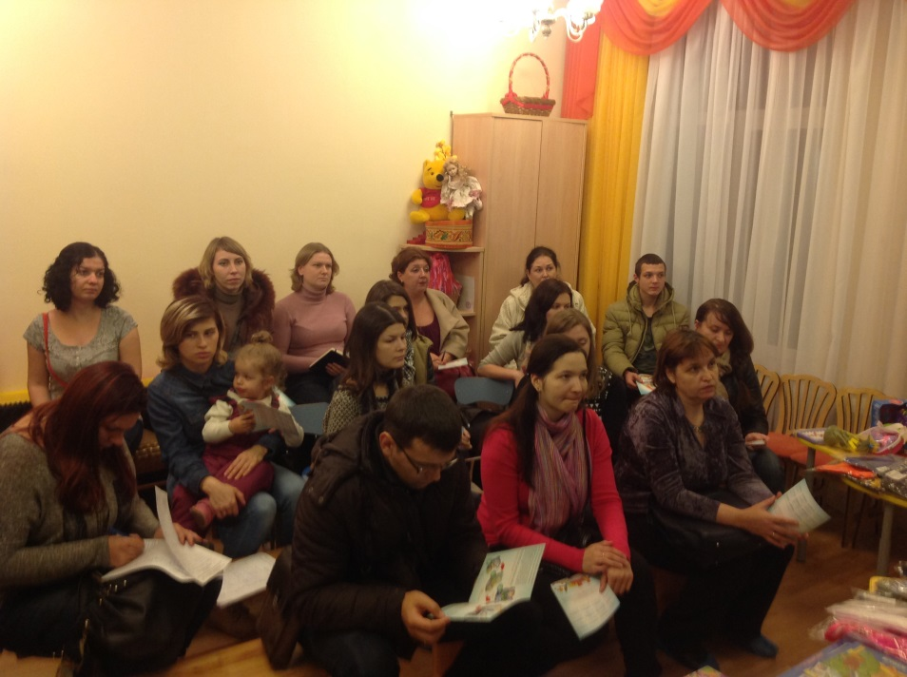
Уроки безопасности «Внимание-дети!»
Волонтер из полиции Брыков И.В
провел беседу для родителей
по теме «Уроки безопасности на дороге

Slide 10
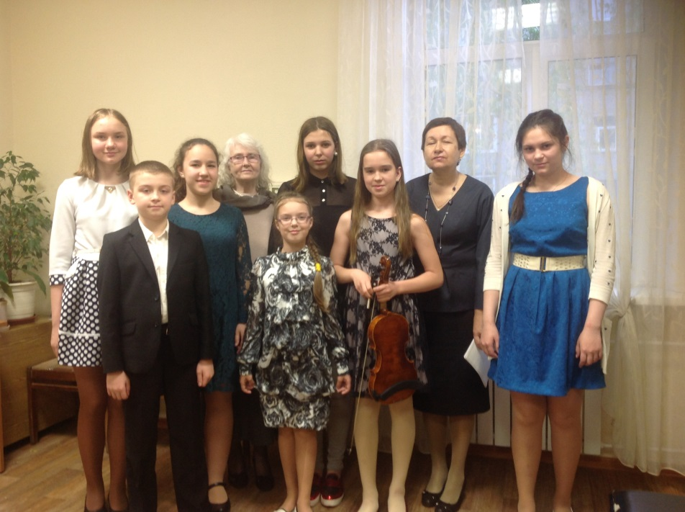
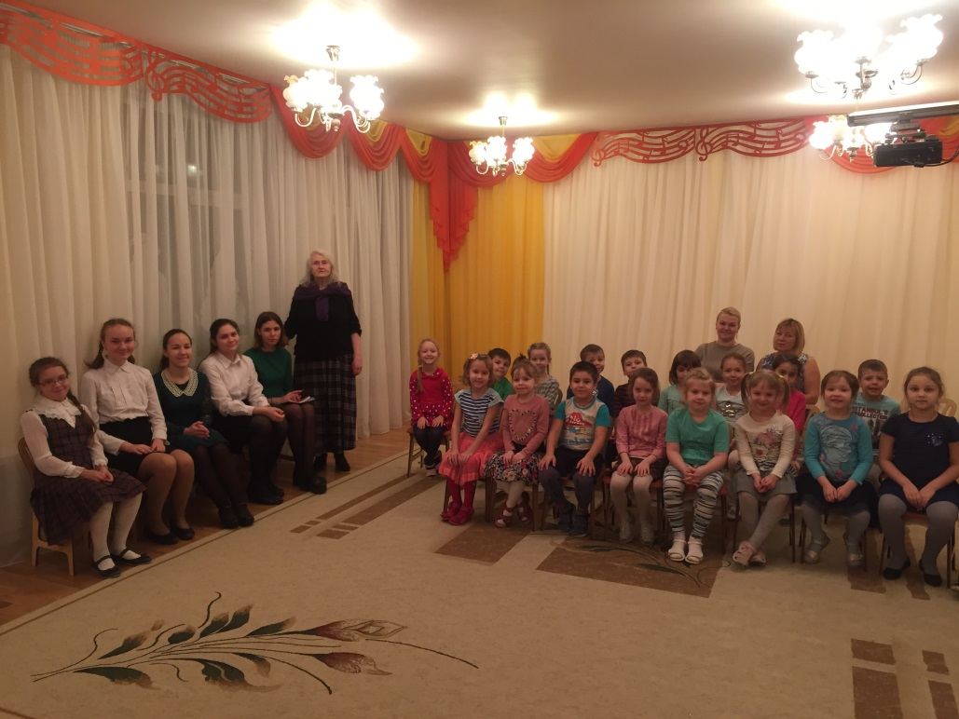
«Музыкальный час»
Волонтеры из музыкальной школы
провели в нашем ДОУ
замечательный концерт

Slide 11
Экологическая акция «Зеленая планета»

Slide 12
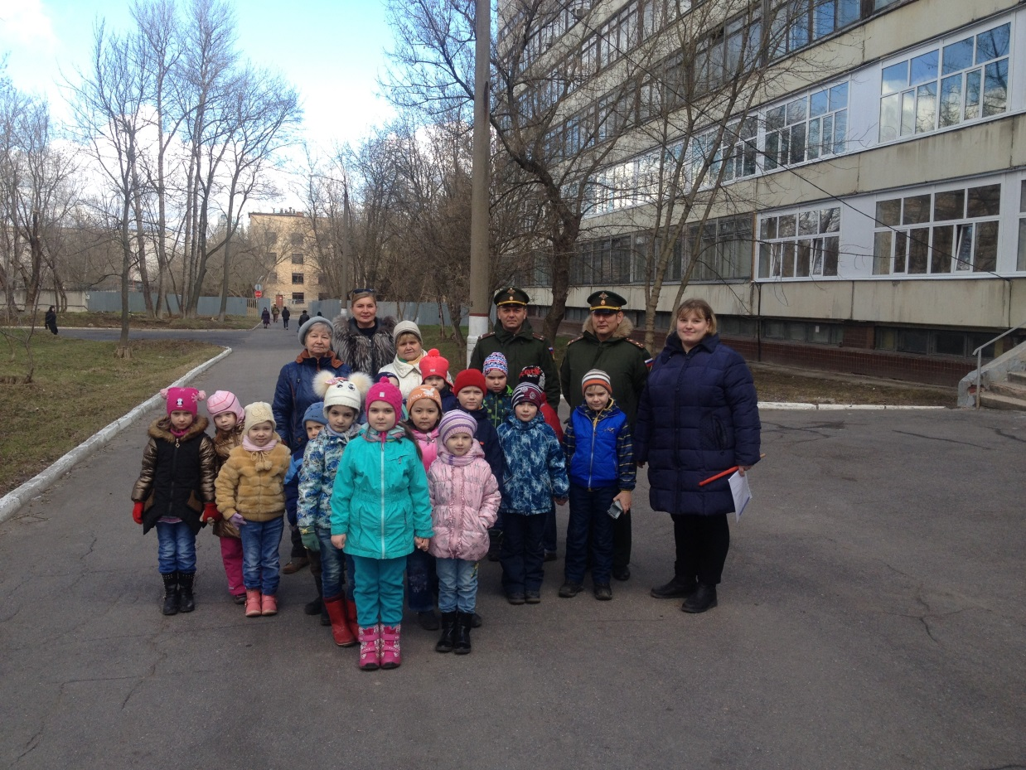
«Горжусь тобой моя Россия»
Мастер –класс мамы воспитанницы
старшей группы Арлашиной Т.В.
для воспитанников ДОУ
«Истоки русской культуры»
Посещение нашими воспитанниками
совместно с родителями
ракетно-космического музея
4 ЦНИИ мин.обр. Росии

Slide 13
Фольклорные праздники в ДОУ

Slide 14
Волонтерский марафон
Наш детский сад дружной командой сотрудников,
детей и родителей приняли участие в лыжном забеге в рамках
Волонтерского марафона « Чудо для кого то»

Slide 15
Повышение социального статуса ДОУ и дошкольного образования в целом Расширение родительской аудитории, упрощение оказания родителям психолого-педагогической поддержки и консультационной помощи Консолидация усилий различных социальных институтов для создания сетевого взаимодействия с ДОУ Создана и успешно реализуется Корпорация интерактивного взаимодействия с родителями детей младенческого раннего и дошкольного возраста Повышение уровня развития компетентности родителей в вопросах развития и образования, охраны и укрепления здоровья детей.
Ожидаемые результаты и эффекты инновационного проекта

